Slide 1
Ang Pilipinas Bilang Isang Bansa

Slide 2
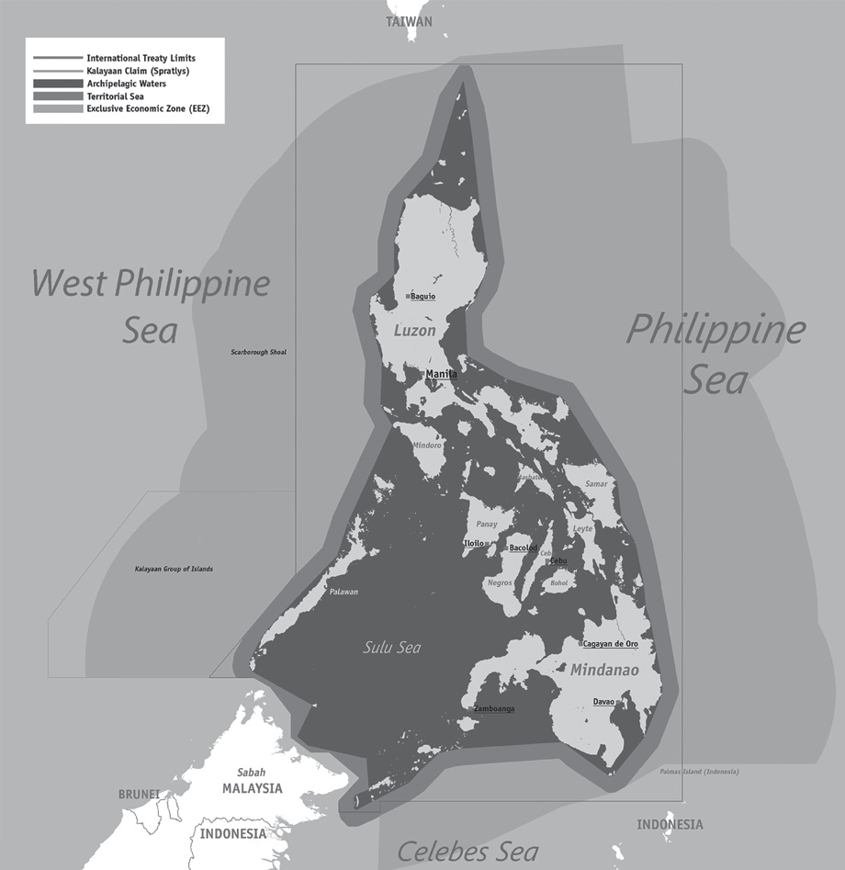
Ang Teritoryo ng Pilipinas
Nakasaad sa Artikulo I ng Saligang Batas 1987 o Konstitusyon ng Pilipinas na ang pambansang teritoryo ng bansa ay binubuo ng sumusunod:
kapuluang Pilipinas kasama ang mga pulo at mga karagatang nakapaloob dito;
lahat ng iba pang mga teritoryo na nasa ganap na kapangyarihan o hurisdiksiyon ng Pilipinas na binubuo ng mga:
  kalupaan, katubigan, at himpapawirin,
  dagat teritoryal,
  ilalim ng dagat,
  kailaliman ng lupa,
  kalapagang insular o kalupaan sa ilalim ng dagat na nakapalibot sa pulo, iba pang pook submarina; at
mga karagatang nakapaligid, nakapagitan, at nag-uugnay sa mga pulo ng kapuluan, maging ano man ang lawak at mga dimensiyon (sukat).
Roel Balingit (username: Namayan), CC BY 2.5, via Wikimedia Commons

Slide 3

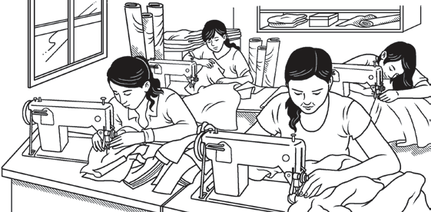
Ang mga Tao o Mamamayan ng Pilipinas
Tinatawag na Pilipino ang mga mamamayan ng Pilipinas.
Tinatayang nasa mahigit 110 milyon na ang bilang ng tao sa bansa ngayong 2021 ayon sa Philippine Statistics Authority.
Nahahati ang komunidad na kinabibilangan ng mga kabataan, mga propesyonal, mga manggagawa o skilled worker, at mga Overseas Filipino Worker o mga Pilipinong naghahanapbuhay sa ibang bansa.
Binubuo ng iba’t ibang pangkat ng mga katutubo. Ilan sa mga ito ay ang pangkat ng Igorot at Aeta sa Cordillera at Gitnang Luzon, Mangyan sa Mindoro, Tagbanwa sa Palawan, gayundin ang pangkat ng Manobo, Bagobo, at Lumad sa Mindanao.

Slide 4
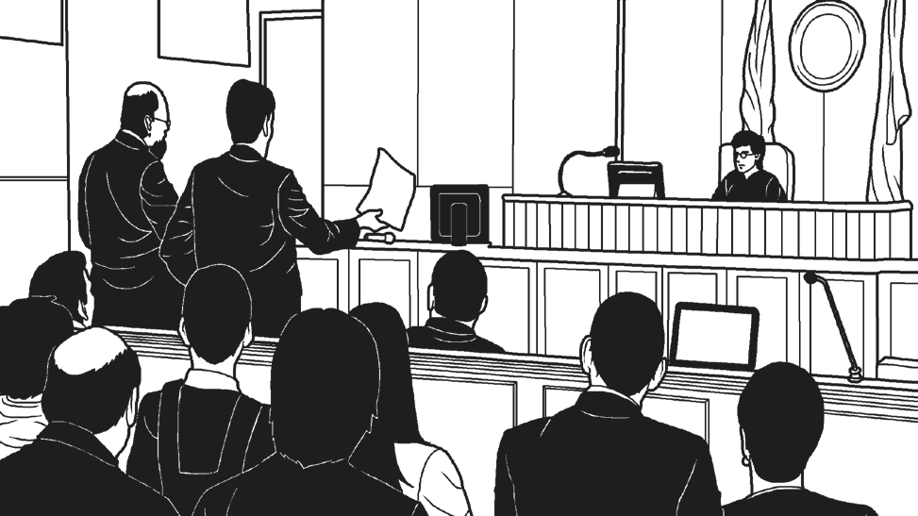
Ang Pamahalaan ng Pilipinas
Ang pamahalaan ay isang organisasyong politikal na itinatag at itinataguyod ng mga mamamayan upang pamunuan ang isang bansa.
Tinatawag na republika ang pamahalaang umiiral sa Pilipinas kung saan ang mga mamamayan ay may kalayaang pumili ng mga mamumuno at sila rin ang nagbibigay sa mga ito ng kapangyarihan.
Naaayon sa Saligang Batas 1987 ng Pilipinas ang lahat ng mga kapangyarihan, tungkulin, mga batas, at mga patakaran na sinusunod at ipinatutupad ng pamahalaan sa kabuoan ng bansa.
Pinamumunuan ng Pangulo at Pangalawang Pangulo ang pamahalaan ng Pilipinas. Mayroon ding mga lokal na pamahalaan sa mga lalawigan, bayan, at barangay.

Slide 5
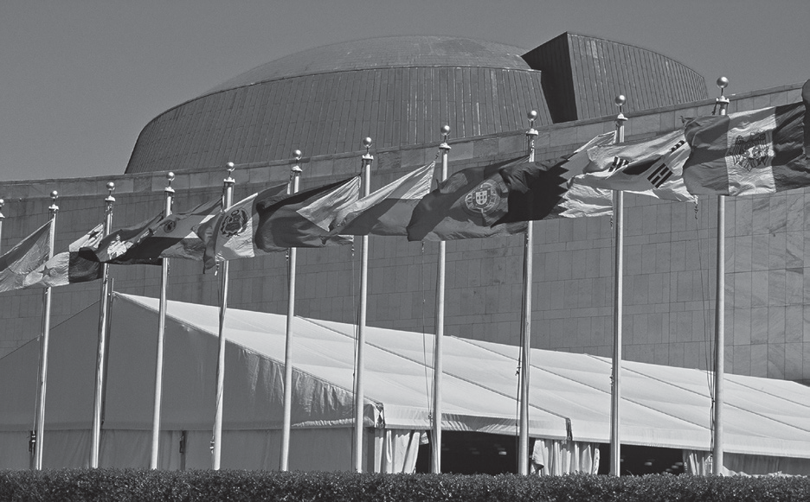
Ang Soberaniya ng Pilipinas
Ang Pilipinas ay isang bansang malaya.
Taglay ng Pilipinas ang dalawang uri ng soberaniya:
  Panloob na soberaniya – kapangyarihan ng pamahalaan na gumawa at magpatupad ng mga proyekto, batas, at patakaran sa loob ng kaniyang teritoryo.
  Panlabas na soberaniya – pagpapanatili ng magandang pakikipag-ugnayan sa mga karatig-bansa sa Asya at ng mga bansa sa iba’t ibang panig ng mundo.
I, Aotearoa, CC BY-SA 3.0, via Wikimedia Commons

Slide 6
Pagsasanay
I. Panuto: Pagtambalin ang mga konsepto sa hanay A at ang angkop nakahulugan o halimbawa nito na nasa hanay B.
A
1. soberaniya
2. Pilipino
3. teritoryo
4. pamahalaan
5. United Nations
B
a. kapuluan ng Pilipinas, katubigan, himpapawirin
b. Ifugao, Lumad, senior citizens, OFW, kabataan
c. nagbibigay ng paglilingkod sa mga mamamayan
d. isang samahan ng mga bansa sa mundo
e. panloob at panlabas na kalayaan ng bansa

Slide 7
Susi sa Pagwawasto
1. e
2. b
3. a
4. c
5. d

